Slide 1
BÁO CÁO ĐỒ ÁN CHUYÊN NGÀNH
Đề tài: XÂY DỰNG
ỨNG DỤNG WEB "HOW WELL FOR SITERS"
CHO SINH VIÊN BỘ MÔN CÔNG NGHỆ THÔNG TIN
(PHÂN HỆ QUẢN LÝ KẾT QUẢ HỌC TẬP)
Giáo viên hướng dẫn: Phạm Thị Trúc Mai
Sinh viên thực hiện: Huỳnh Gia Bảo

Slide 2
NỘI DUNG
01
02
03
04
Cơ sở lý thuyết
Phân tích thiết kế hệ thống
Xây dựng website
Kết luận và hướng phát triển

Slide 3
01
CƠ SỞ LÝ THUYẾT

Slide 4
CƠ SỞ LÝ THUYẾT
PHP
- PHP là một ngôn ngữ lập trình mã nguồn mở phổ biến, được sử dụng chủ yếu cho phát triển ứng dụng web động. Với cộng đồng lớn và nhiều framework như Laravel và Symfony, PHP cung cấp sự linh hoạt và hiệu quả trong phát triển ứng dụng web, phù hợp với nhiều loại dự án từ nhỏ đến lớn.
- PHP là một ngôn ngữ lập trình linh hoạt và có khả năng chạy trên nhiều môi trường khác nhau, từ đám mây đến on-premise. Không ràng buộc chặt chẽ với một framework hay hệ điều hành cụ thể, PHP giúp phát triển ứng dụng web dễ dàng triển khai trên nhiều hạ tầng và môi trường khác nhau.

Slide 5
CƠ SỞ LÝ THUYẾT
LARAVEL FRAMEWORK
- Laravel là một framework lập trình web mã nguồn mở được xây dựng trên ngôn ngữ lập trình PHP. Nó được thiết kế để giúp phát triển ứng dụng web một cách nhanh chóng và dễ dàng, đồng thời cung cấp một kiến trúc mã nguồn mở sạch sẽ và linh hoạt.
- Laravel cung cấp Eloquent ORM, một công cụ mạnh mẽ giúp nhà phát triển tương tác với cơ sở dữ liệu quan hệ theo hướng đối tượng. Eloquent cho phép sử dụng đối tượng và mô hình thay vì SQL trực tiếp, giảm mã nguồn cần thiết và tạo ra mã nguồn dễ đọc, dễ bảo trì hơn.

Slide 6
CƠ SỞ LÝ THUYẾT
MÔ HÌNH MVC
- MVC là từ viết tắt bởi 3 từ Model – View – Controller. Đây là mô hình thiết kế sử dụng trong kỹ thuật phần mềm. Mô hình chia source code thành 3 phần. Mỗi từ tương ứng với một hoạt động tách biệt trong một mô hình.
- Model (M): Là bộ phận có chức năng lưu trữ toàn bộ dữ liệu của ứng dụng.
- View (V): Đây là phần giao diện (theme) dành cho người sử dụng.
- Controller (C): Bộ phận có nhiệm vụ xử lý các yêu cầu người dùng đưa đến thông qua view.

Slide 7
02
PHÂN TÍCH THIẾT KẾ HỆ THỐNG

Slide 8
PHÂN TÍCH THIẾT KẾ HỆ THỐNG
MÔ TẢ ĐỀ TÀI
- Website được xây dựng nhằm mục đích quản lý kêt quả học tập cho sinh viên ngành công nghệ thông tin tại trường Đại học Trà Vinh.

Slide 9
PHÂN TÍCH THIẾT KẾ HỆ THỐNG
MÔ TẢ ĐỀ TÀI
Website được xây dựng nhằm mục đích quản lý kêt quả học tập cho sinh viên ngành công nghệ thông tin tại trường Đại học Trà Vinh.
Hệ thống sẽ cung cấp các chức năng đăng nhập, nạp bảng điểm, quản lý bảng điểm và xem điểm cho giảng viên.
Về phần sinh viên sẽ có các chức năng đăng nhập, xem điểm, xem phân tích kết quả học tập và xuất kết quả.

Slide 10
PHÂN TÍCH THIẾT KẾ HỆ THỐNG
MÔ TẢ ĐỀ TÀI
Giao diện người dùng sẽ được thiết kế để tối ưu hóa trải nghiệm người dùng. Điều này bao gồm thiết kế đáp ứng, dễ sử dụng và thân thiện với người dùng.
Hệ thống sẽ cung cấp các chức năng như đăng nhập và tạo tài khoản, quản lý môn học và quản lý chương trình đào tạo cho quản trị viên.

Slide 11
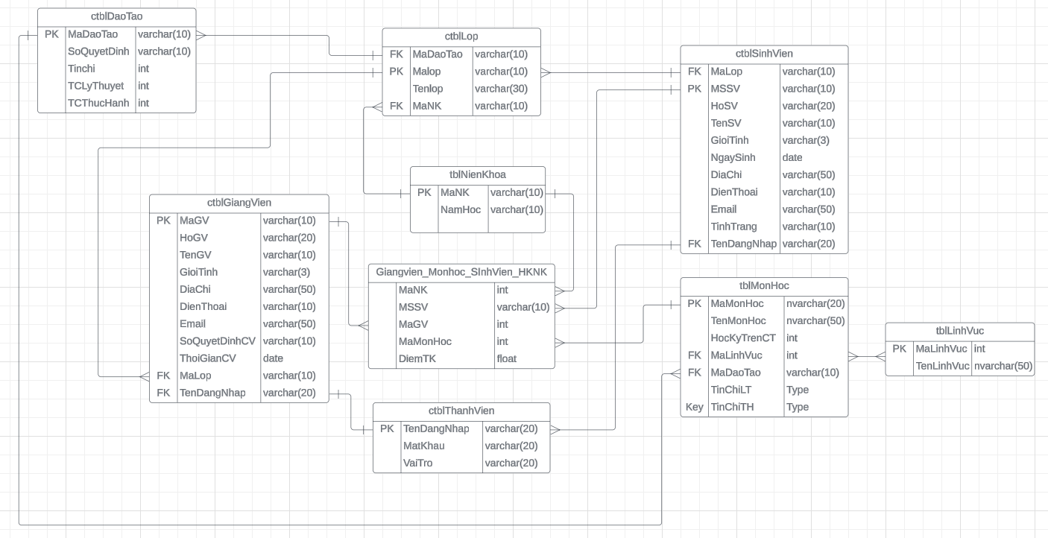
PHÂN TÍCH THIẾT KẾ HỆ THỐNG
MÔ HÌNH CƠ SỞ DỮ LIỆU

Slide 12
03
XÂY DỰNG WEBSITE

Slide 13
04
KẾT LUẬN VÀ HƯỚNG PHÁT TRIỂN

Slide 14
KẾT LUẬN
- Qua đồ án chuyên ngành, em đã có cơ hội được học tập và tìm hiểu về Laravel framework, hiểu rõ về cấu trúc của một trang web, cũng như là quy trình xử lý dữ liệu và tương tác với cơ sở dữ liệu.
- Bên cạnh đó, em đã biết cách ứng dụng những kiến thức đã học để thiết kế và triển khai thành công một website quản lý kết quả học tập.

Slide 15
KẾT LUẬN
ƯU ĐIỂM
NHƯỢC ĐIỂM
- Website cung cấp giao diện thân thiện được thiết kế để đảm bảo trải nghiệm thuận lợi và dễ sử dụng.
Website cũng còn nhiều hạn chế như giao diện còn đơn điệu, chưa có hỗ trợ đầy đủ tính năng cũng như chỉ có thể áp dụng cho ngành công nghệ thông tin.
Chưa đáp ứng được hết các yêu cầu đề ra ban đầu, còn nhiều thiếu sót.

Slide 16
HƯỚNG PHÁT TRIỂN
- Cải thiện giao diện người dùng, tối ưu hóa trải nghiệm người dùng và thêm các tính năng mới để làm cho trang web trở nên hấp dẫn hơn.
- Hoàn thiện các yêu cầu tối thiểu đã đề ra ban đầu.
- Phát triển thêm một số chức năng như ý kiến khiếu nại về điểm số cho sinh viên, nhận xét về điểm số và cho ý kiến phương hướng học tập để giảng viên có thể sát sao trong quá trình học tập của sinh viên.

Slide 17
CÁM ƠN THẦY/CÔ ĐÃ THEO DÕI

